Slide 1
Мы против коррупции!
9 декабря – Международный день борьбы с коррупцией

Slide 2
Что такое коррупция?
Федеральный закон от 25.12.2008 № 273-ФЗ "О противодействии коррупции»
а) злоупотребление служебным положением, дача взятки, получение взятки, злоупотребление полномочиями, коммерческий подкуп либо иное незаконное использование физическим лицом своего должностного положения вопреки законным интересам общества и государства в целях получения выгоды в виде денег, ценностей, иного имущества или услуг имущественного характера, иных имущественных прав для себя или для третьих лиц либо незаконное предоставление такой выгоды указанному лицу другими физическими лицами;
б) совершение деяний, указанных в подпункте "а" настоящего пункта, от имени или в интересах юридического лица.
Причины коррупционной преступности
Экономические
Политические
Психологические

Slide 3
Виды коррупции
Бытовая
Деловая
Коррупция власти
Правовые основы противодействия коррупции:
Международное законодательство
Федеральное законодательство
Региональное законодательство
Муниципальные правовые акты

Slide 4
ст. 13 Федерального закона «О противодействии коррупции», граждане Российской Федерации, иностранные граждане и лица без гражданства за совершение коррупционных правонарушений несут уголовную, административную, гражданско-правовую и дисциплинарную ответственность в соответствии с законодательством Российской Федерации
Ограничения, связанные с муниципальной службой
Гражданин не может быть принят на муниципальную службу, а муниципальный служащий не может находиться на муниципальной службе в случае:
1
2
3
Признания его недееспособным или ограниченно дееспособным решением суда, вступившим в законную силу
Осуждения его к наказанию, исключающему возможность исполнения должностных обязанностей по должности муниципальной службы, по приговору суда, вступившему в законную силу
Отказа от прохождения процедуры оформления допуска к сведениям, составляющим государственную и иную охраняемую федеральными законами тайну
4
Наличия заболевания, препятствующего поступлению на муниципальную службу или ее прохождению и подтвержденного заключением медицинской организации

Slide 5
5
Близкого родства или свойства (родители, супруги, дети, братья, сестры, а также братья, сестры, родители, дети супругов и супруги детей) с главой муниципального образования, который возглавляет местную администрацию, если замещение должности муниципальной службы связано с непосредственной подчиненностью или подконтрольностью этому должностному лицу, или с муниципальным служащим, если замещение должности муниципальной службы связано с непосредственной подчиненностью или подконтрольностью одного из них другому
6
Прекращения гражданства Российской Федерации, прекращения гражданства иностранного государства - участника международного договора Российской Федерации, в соответствии с которым иностранный гражданин имеет право находиться на муниципальной службе, приобретения им гражданства иностранного государства либо получения им вида на жительство или иного документа, подтверждающего право на постоянное проживание гражданина Российской Федерации на территории иностранного государства, не являющегося участником международного договора Российской Федерации, в соответствии с которым гражданин Российской Федерации, имеющий гражданство иностранного государства, имеет право находиться на муниципальной службе
7
8
Представления подложных документов или заведомо ложных сведений при поступлении на муниципальную службу
Непредставления предусмотренных Федеральным законом, Федеральным законом от 25 декабря 2008 года N 273-ФЗ "О противодействии коррупции" и другими федеральными законами сведений или представления заведомо недостоверных или неполных сведений при поступлении на муниципальную службу

Slide 6
Запреты, связанные с муниципальной службой
Состоять членом органа управления
коммерческой организации
3. Заниматься предпринимательской деятельностью
2. Замещать должность муниципальной службы в случае:
А) избрания или назначения на государственную должность Российской Федерации либо на государственную должность субъекта Российской Федерации, а также в случае назначения на должность государственной службы;
Б) избрания или назначения на муниципальную должность;
В) избрания на оплачиваемую выборную должность в органе профессионального союза, в том числе в выборном органе первичной профсоюзной организации, созданной в органе местного самоуправления, аппарате избирательной комиссии муниципального образования;
4. Быть поверенным или представителем по делам третьих лиц в органе местного самоуправления, избирательной комиссии муниципального образования, в которых он замещает должность муниципальной службы либо которые непосредственно подчинены или подконтрольны ему, если иное не предусмотрено федеральными законами
5. Получать в связи с должностным положением или в связи с исполнением должностных обязанностей вознаграждения от физических и юридических лиц
6. Выезжать в командировки за счет средств физических и юридических лиц, за исключением командировок, осуществляемых на взаимной основе по договоренности органа местного самоуправления

Slide 7
Урегулирование конфликта интересов на муниципальной службе
Под конфликтом интересов понимается ситуация, при которой личная заинтересованность (прямая или косвенная) муниципального служащего влияет или может повлиять на надлежащее, объективное и беспристрастное исполнение им должностных (служебных) обязанностей (осуществление полномочий).
Все государственные гражданские и муниципальные служащие
При замещении каких должностей лицо обязано принимать меры по предотвращению и урегулированию конфликта интересов?
Лица, замещающие государственные должности субъектов Российской Федерации, муниципальные должности
Работники, замещающие должности в отдельных организациях
Личная заинтересованность
Получение дохода в виде денег
Имущества
Имущественных прав
Выгоды (преимущества)

Slide 8
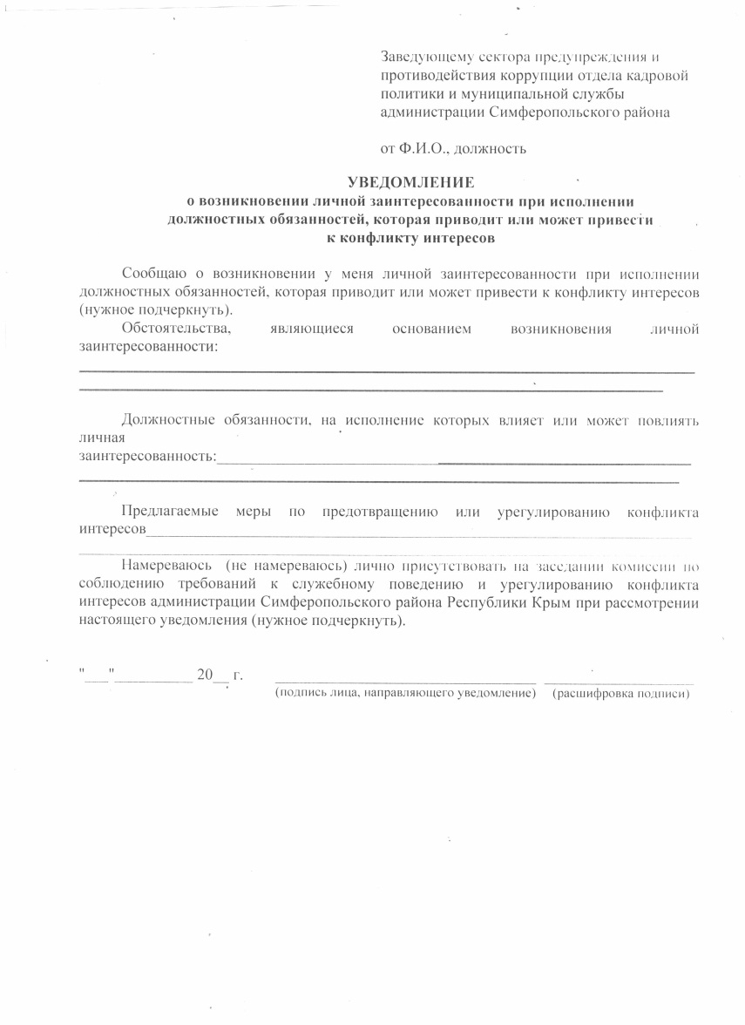
Меры по недопущению любой возможности возникновения конфликта интересов (статья 11 Федерального закона «О противодействии коррупции»)
Служащий обязан уведомить о возникшем конфликте интересов или о возможности его возникновения, как только станет об этом известно в порядке, определенном представителем нанимателя (работодателем)
За непринятие мер по предотвращению и урегулированию конфликта интересов служащие могут быть привлечены к следующим видам ДИСЦИПЛИНАРНОЙ ОТВЕТСТВЕННОСТИ:
- замечание;
- выговор;
- предупреждение о неполном должностном соответствии;
- УВОЛЬНЕНИЕ В СВЯЗИ
С УТРАТОЙ ДОВЕРИЯ.

Slide 9
Наиболее вероятные сферы возникновения конфликта интересов
явное нарушение установленных запретов (например, использование служебной информации, получение наград, почетных и специальных званий (за исключением научных)от иностранных государств и др.)
выполнение отдельных функций государственного/муниципального управления в отношении родственников и/или иных лиц, с которыми связана личная заинтересованность служащего
выполнение иной оплачиваемой работы
владение ценными бумагами, банковскими вкладами
имущественные обязательства и судебные разбирательства
взаимодействие с бывшим работодателем и трудоустройство после увольнения с государственной/муниципальной службы
получение подарков и услуг
Комиссия по соблюдению требований к служебному поведению муниципальных служащих и урегулированию конфликта интересов администрации Симферопольского района

Slide 10
Внимание!
В соответствии с требованиями Указа Президента РФ от 10.12.2020 № 778 с 1 июля 2021 г. вступают в силу изменения в форму справки о доходах, расходах об имуществе и обязательствах имущественного характера, утвержденную Указом Президента РФ от 23.06.2014 № 460, в части представления сведений о принадлежащих цифровых финансовых активах, цифровых правах, включающих одновременно цифровые финансовые активы и иные цифровые права, утилитарных цифровых правах и цифровой валюте.

Slide 11
Столкнулся с коррупцией – звони!
Администрация Симферопольского района Республики Крым
(3652) 27-24-85
Прокуратура Симферопольского района Республики Крым
(3652) 27-24-93

